Slide 1
НОВОГОДНИЕ ПРИКЛЮЧЕНИЯ
ЗИНОВСКОЙ ШКОЛЫ или
НАШИ ВОЛШЕБНЫЕ КАНИКУЛЫ!!!

Slide 2
История школьного праздника!
Новый год – самый любимы праздник для всех людей на Земле! А между тем, всё имеет своё начало!
Вот и наша новогодняя история началась с момента, когда прозвенел последний звонок второй четверти и школа в волшебном наряде приготовилась встретить ребят на новогодней Ёлке!!!

Slide 3
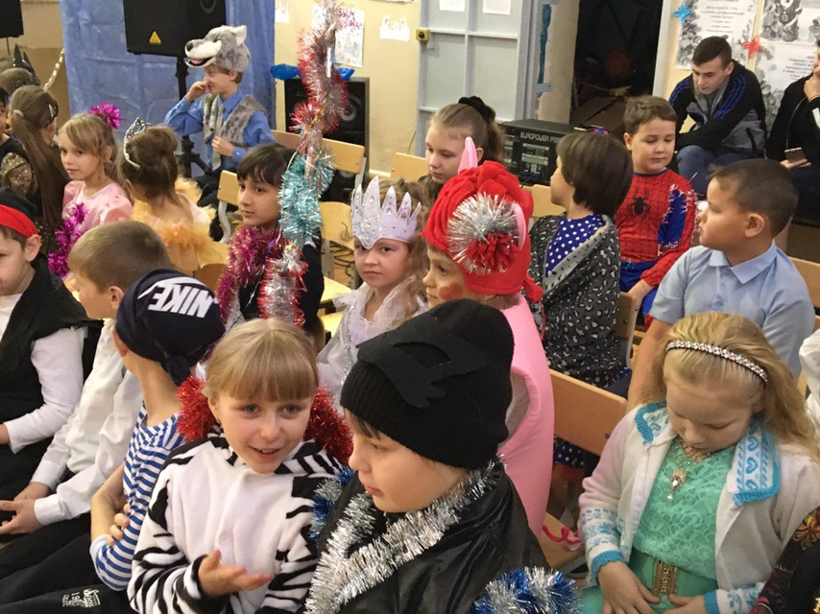
Вот-вот начнётся театрализованное представление и волшебная сказка войдёт в нашу жизнь!

Slide 4
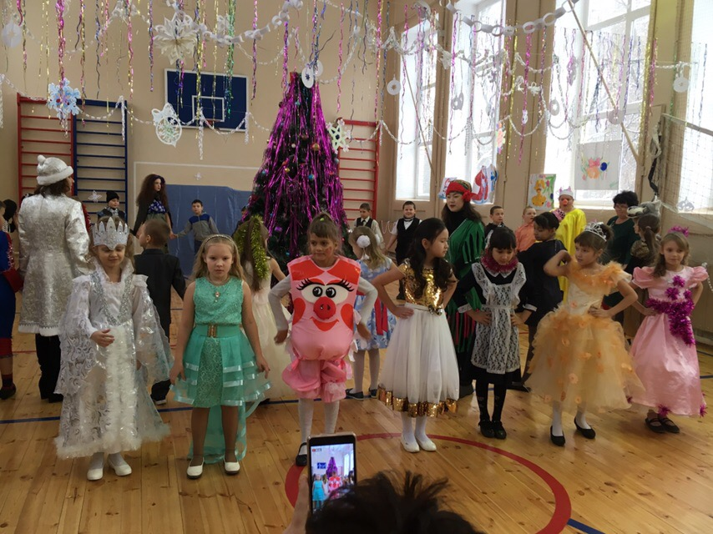
Ёлка для самых младших школьников!!!

Slide 5
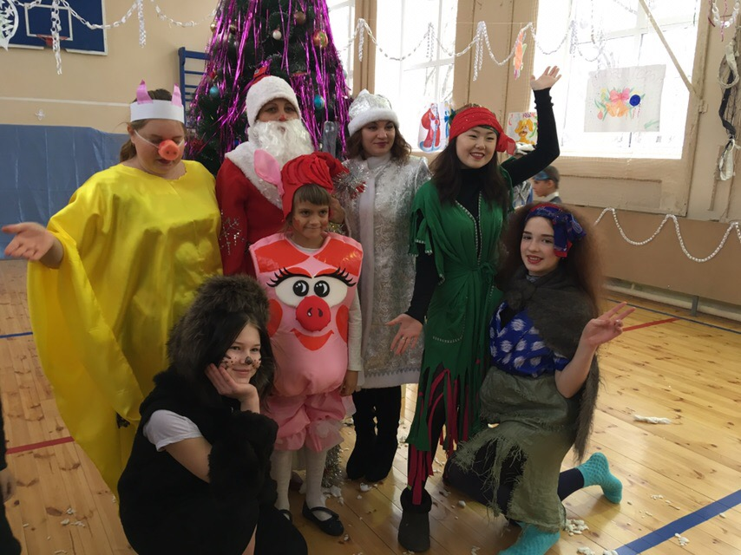
О-ля-ля!!!

Slide 6
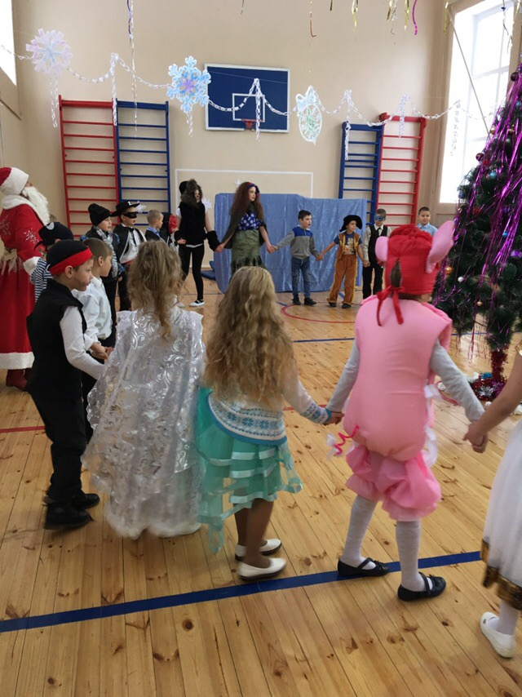
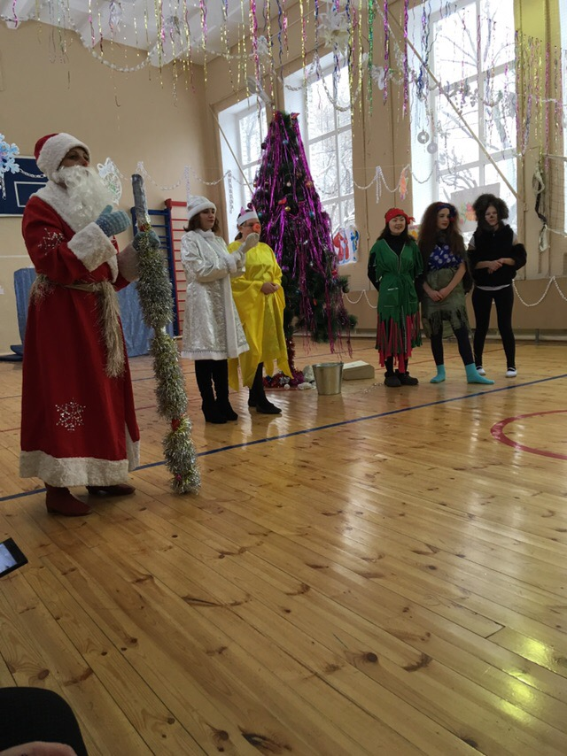
Водим, водим хоровод!
Мы встречаем Новый год!

Slide 7
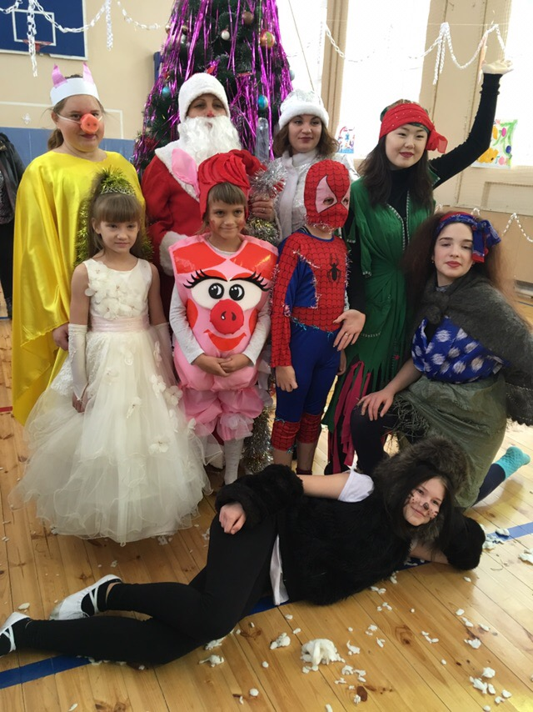
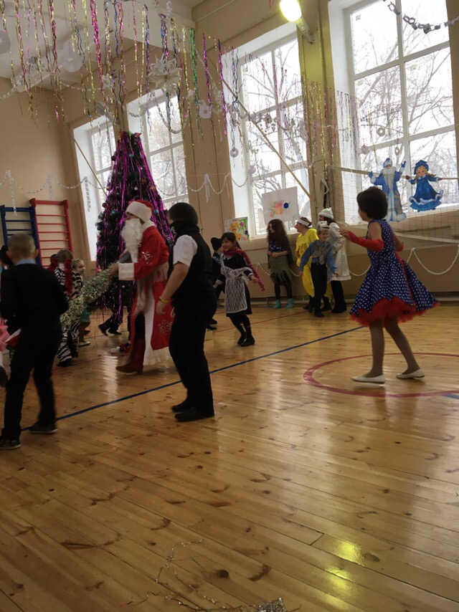
Старшеклассники! Малыши! Родители!
Чудо встретить не хотите ли?

Slide 8
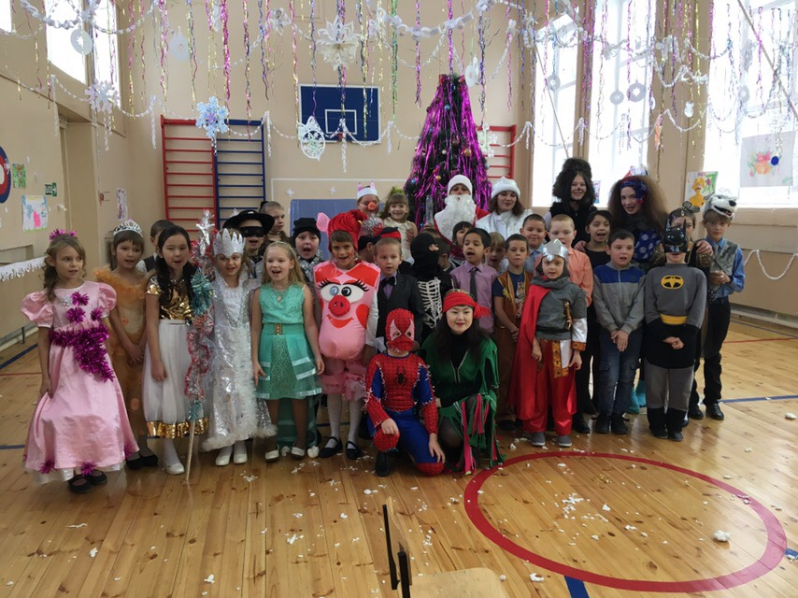
Ну-ка, детки, собрались! И для фото улыбнись!

Slide 9
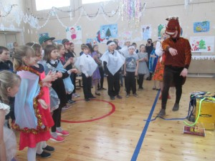
Веселится школьный народ, с Отделом культуры встречает Новый год!

Slide 10
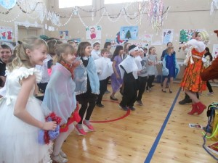
Смех задорный тут и там, новогодний тара-рам!

Slide 11
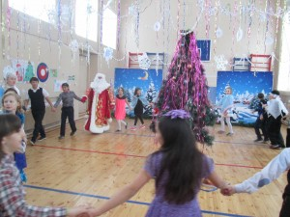
Развесёлый хоровод – будет славным Новый год!

Slide 12
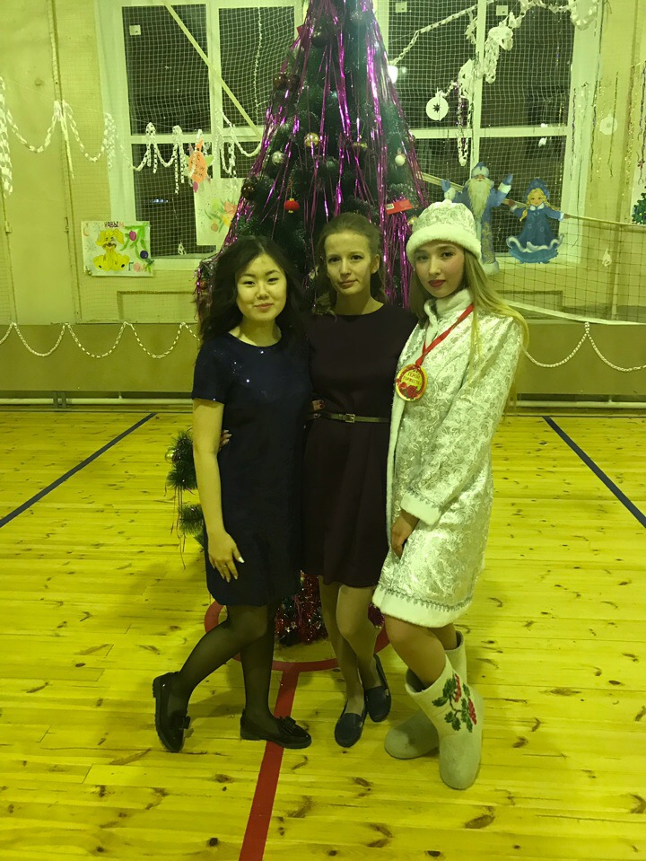
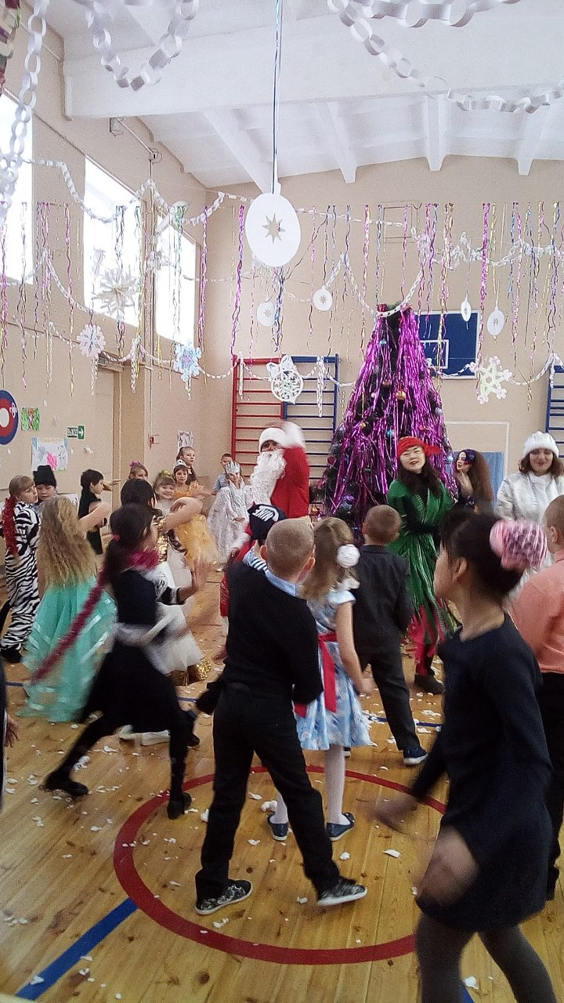
Круто –Ё!!!

Slide 13
Праздничная консультация по математике!
В самом начале года, 2 января, обучающихся 9 класса на консультацию по математике встречал не только привычный учитель, но и сам Дед Мороз!
От главного сказочного персонажа ребята получили сладкие призы и пожелания удачной сдачи ГИА!

Slide 14
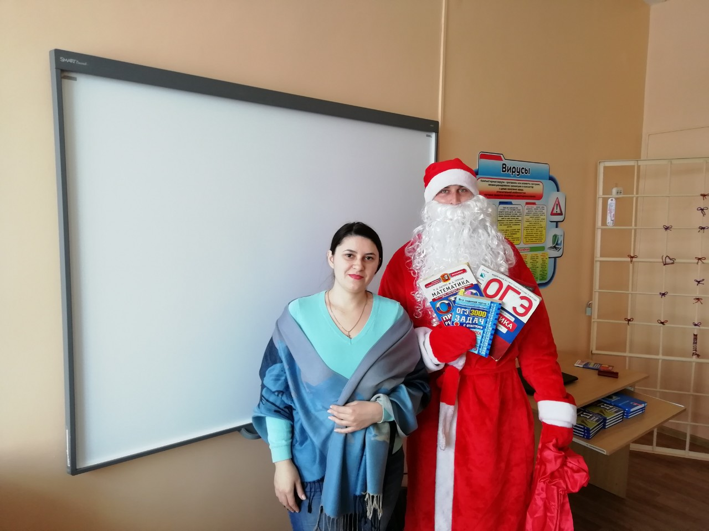
Дед Мороз: «Пусть дети в школу идут с желанием!»

Slide 15
Семейное кафе !
Зарождение новой традиции - это всегда замечательно и здорово!
Так, 3 января, в «Семейном кафе» за одним столом собрались дети разных возрастов, родители и педагоги!
Дети радостно общались, играли, веселились, а взрослые за чашкой чая обсуждали вопросы воспитания детей, а также личного самообразования и самосовершенствования. Все вместе строили планы на новый год, договаривались о дальнейшем сотрудничестве!

Slide 16
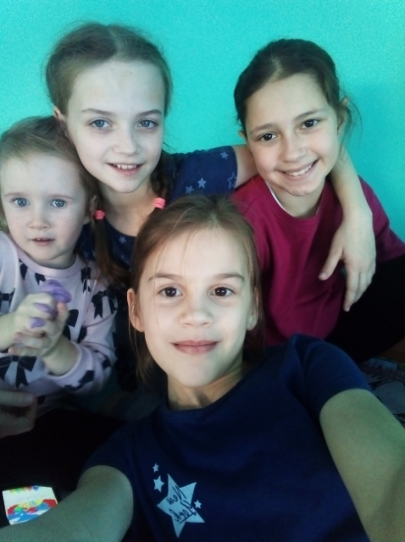
ОНИ первые пришли в «Семейное кафе»!

Slide 17
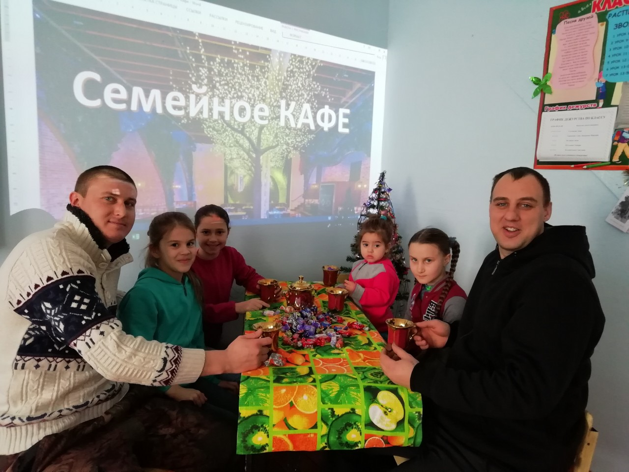
У нас в гостях ДЕТИ! МАМЫ И ПАПЫ!

Slide 18
Дружеская спортивная встреча по волейболу!
Здоровый образ жизни — это то, что объединяет наших ребят!
Активные каникулы — это занятия спортом, игры на свежем воздухе, зимние забавы в школьном «ледяном городке»…
С большим удовольствием старшеклассники участвовали в ДРУЖЕСКОЙ ВСТРЕЧЕ ПО ВОЛЕЙБОЛУ, где команда соперников состояла из выпускников школы!
ВОЛЕЙБОЛ – это любимый вид спорта ребят!
Спортивный азарт!
Праздничное настроение!
Дружеское общение!
Заряд бодрости и позитива на весь год!

Slide 19
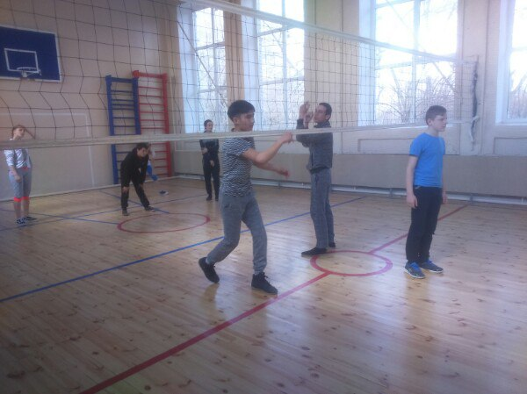
Победила ДРУЖБА!!!

Slide 20
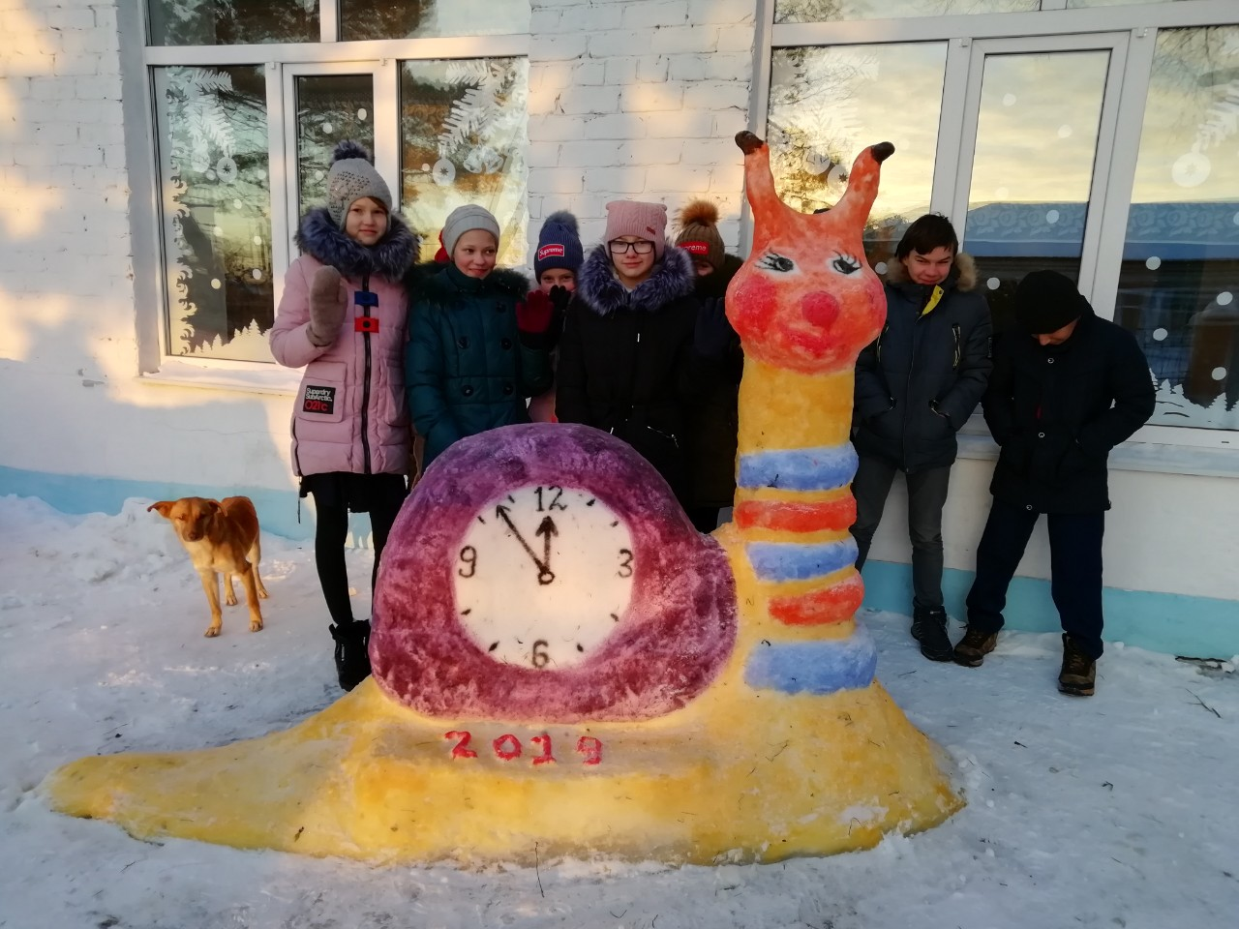
Гости «Снежного городка»!

Slide 21
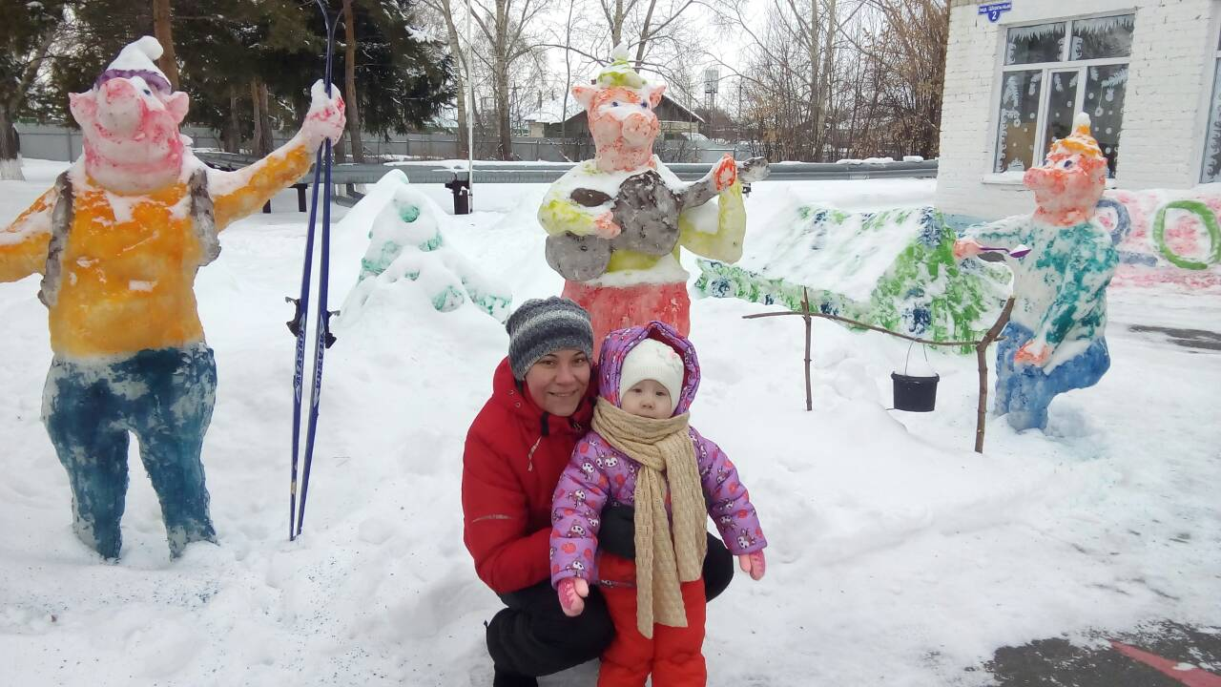
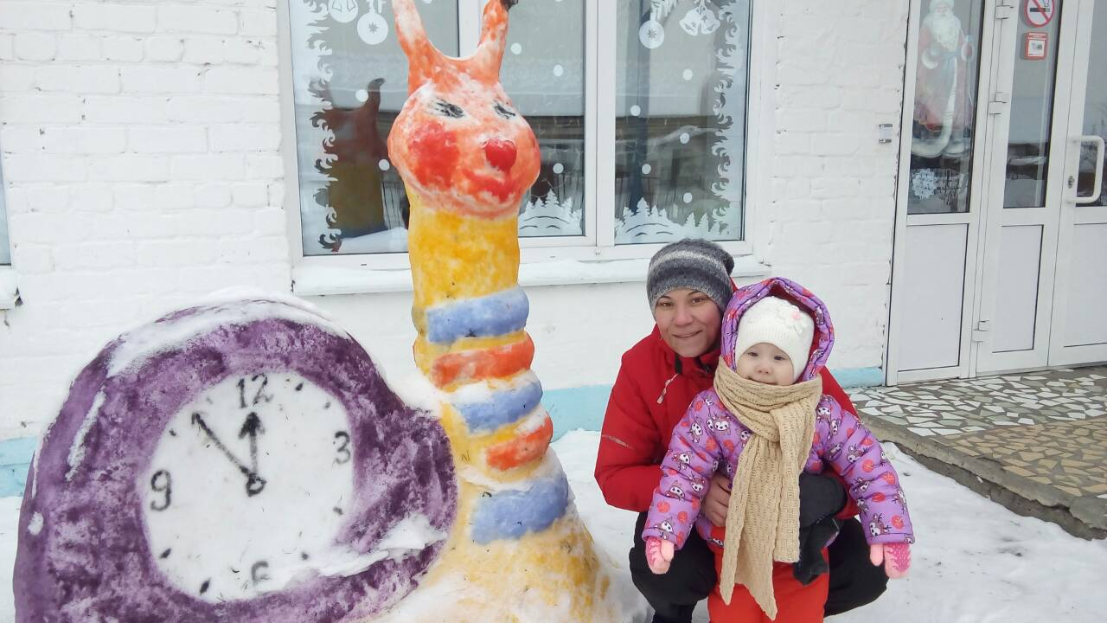
Школьный «ледяной городок» – это место встречи и отдыха для односельчан!

Slide 22
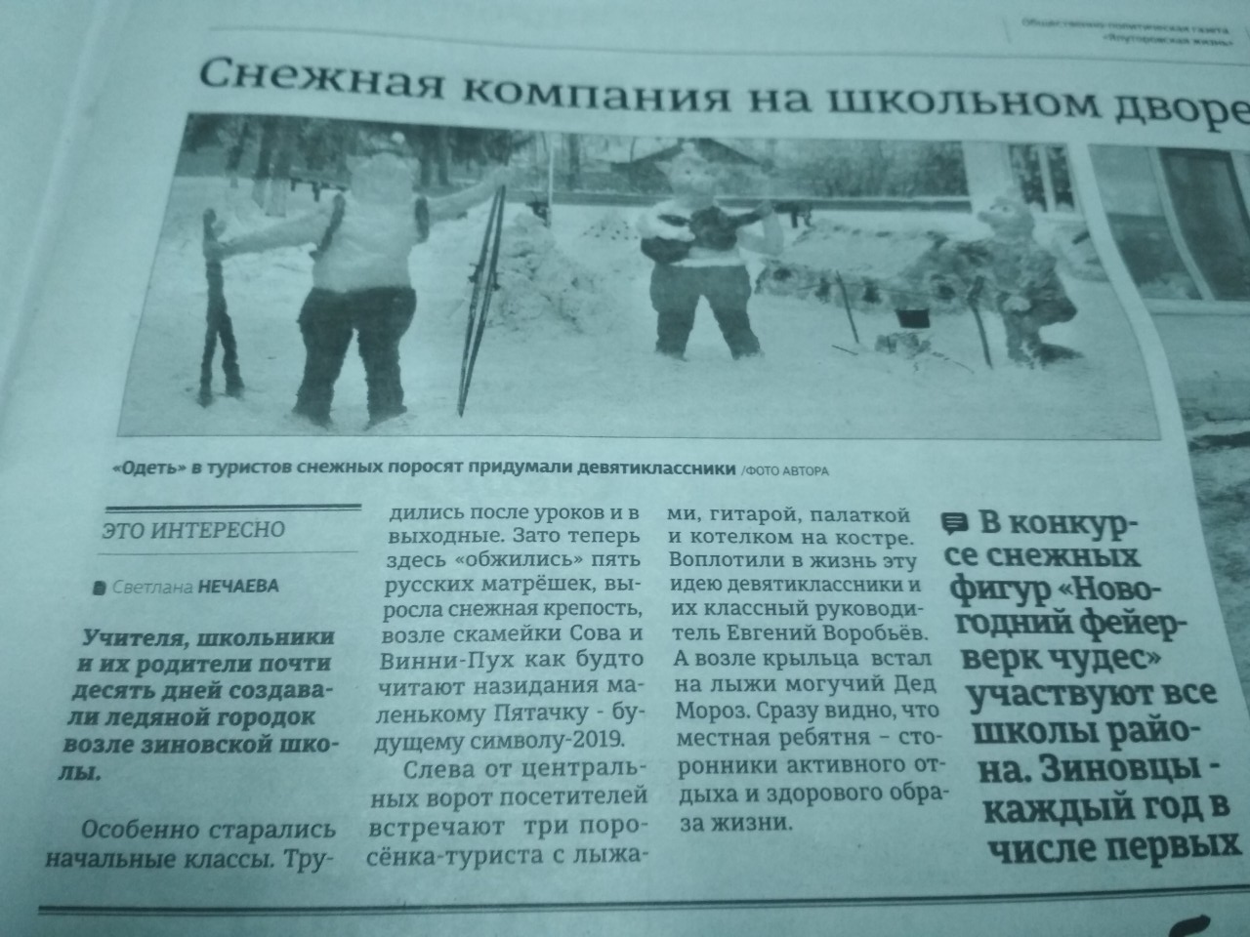
О нас знают!
«Снежный городок» лучший!

Slide 23

Школьный кинозал!
В дни каникул для ребят нашей школы работал «Школьный кинозал». Все желающие могли прийти в школу и посмотреть на большом экране весёлые новогодние комедии и мультипликационные фильмы.
Ученикам и ребятам-гостям нашего села понравилось такое мероприятие, потому что, со слов детей, это разнообразило их каникулярное время и позволило опять всем собраться вместе и провести весело время!

Slide 24
Рождественские КОЛЯДКИ!!!
Колядки — славянское народное название рождественского Сочельника, праздника Рождества Христова, а также Святок от Рождества до Крещения. Основное значение — славянские обрядовые реалии Рождества. Неотъемлемыми атрибутами праздника являлись ряженье, колядование, колядные песни, одаривание колядовщиков, молодёжные игры, гадания.
В нашем селе и дети, и взрослые соблюдают обычаи и традиции своего народа. На Калядки наряжаются и с весёлыми песнями, отражающими настроение праздника, пожеланиями здоровья, радости и богатства в наступающем году, ходят по домам односельчан. Большинство доброжелательно встречают необычных, но ожидаемых в этот день гостей!
Всем жителям села запоминается этот день яркими и необычными нарядами и хорошим настроением!

Slide 25
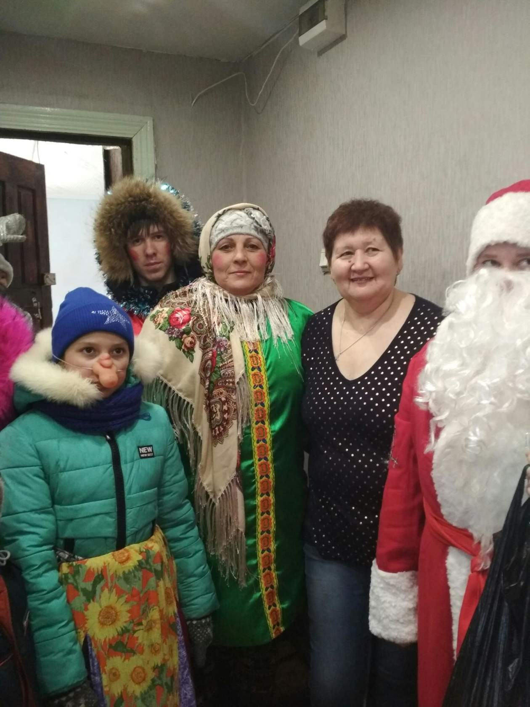
Пришла КОЛЯДА!
Открывай ворота!

Slide 26
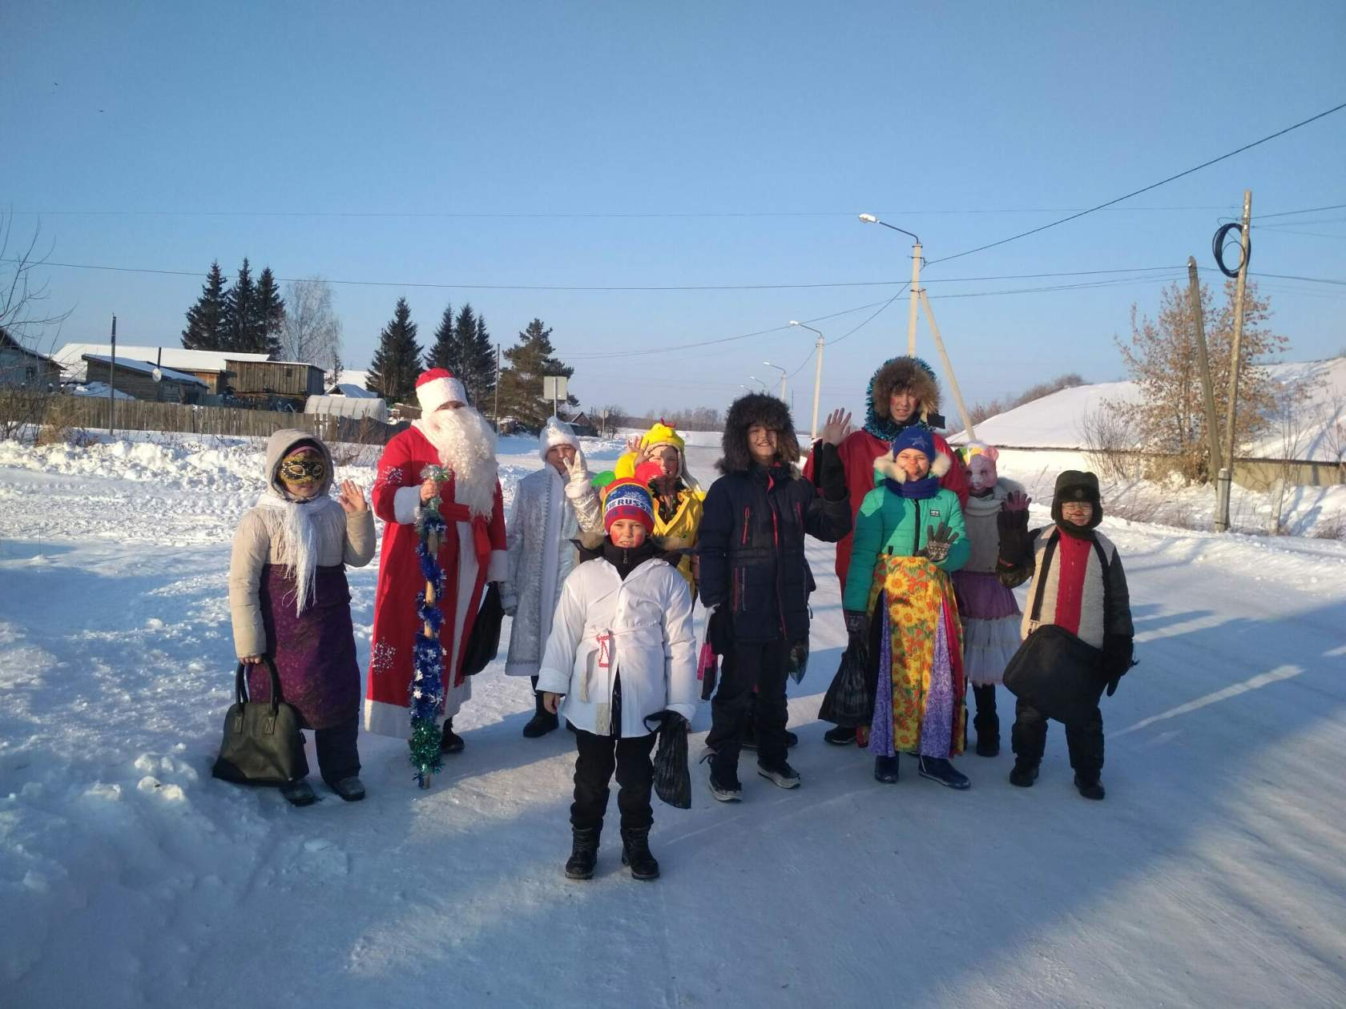
С Рождеством Христовым!!!

Slide 27
Школьное мероприятие
«Давайте жить дружно!» или «Добро в Новый год!»
Участниками мероприятия были ученики начальных классов. Дети совершили путешествие в страну Литературию: отгадывали загадки, ребусы, читали сказки, стихи о зиме, играли в игры… Мероприятие окончилось праздничным чаепитием!

Slide 28
Рождественские чудеса!!!
9 января в нашей школе бвл проведен познавательный час «Рождественские чудеса». Детям рассказано о рождении Иисуса Христа, о том, как православные всего мира торжественно встречают этот праздник. Ребята познакомились с историей Рождественской звезды.
Праздник Рождества особый: мы дарим добро и любовь близким людям!
Дети разучили новые колядки, выполнили коллективную работу «Рождественский венок». Своими руками изготовили сувенир «Рождественский Ангел». Затем ребята приняли участие в интересных конкурсах, веселых играх, в заключении водили хоровод возле елки!

Slide 30
Новогоднее поле чудес
«Новогоднее поле чудес» посвящено новогодним праздникам.
Перед началом игры ребята имеют возможность коротко познакомиться с историей праздника. Затем детям прошли отборочный тур — ответили на вопросы новогодней викторины. Определились участники игры.
Вопросы основных туров разноплановые, но все связаны с новогодней тематикой. В перерывах между турами проведена игра для зрителей.
Веселая новогодняя игра подарила всем праздничное настроение и сладкие призы!

Slide 31

Новогодняя традиция школы –
«ПОЛЕ ЧУДЕС»!!!

Slide 32
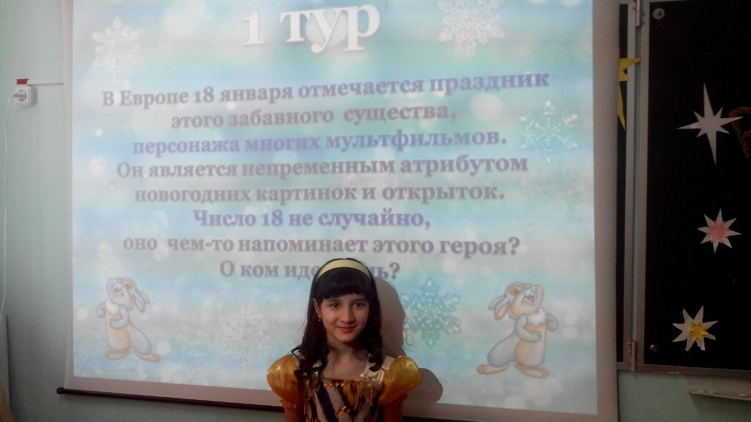
1 тур!!!

Slide 33
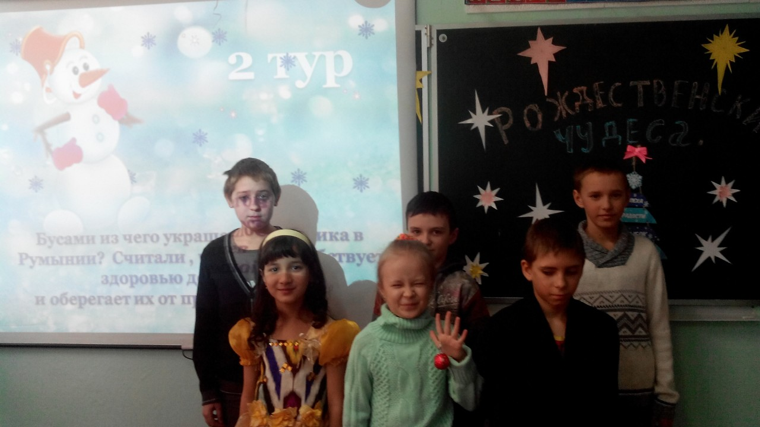
2 тур!!!

Slide 34
Игра «Хакатон»
Игра «Хакатон» среди учеников Ялуторовского и Исетского района прошла на базе филиала агротехнологического колледжа в селе Коммунар.
От нашей школы участие приняла Устюгова Маргарита, ученица 8 класса.

Slide 35
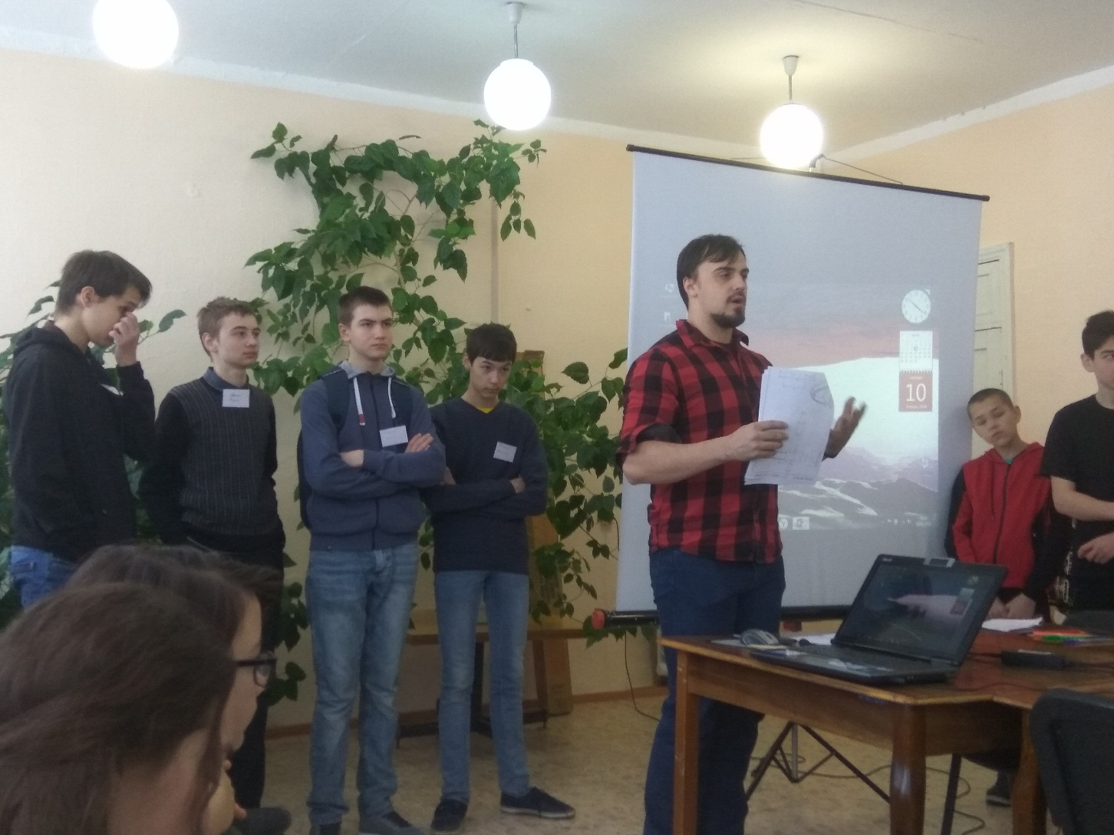
Встретились, поиграли, пообщались…!

Slide 36
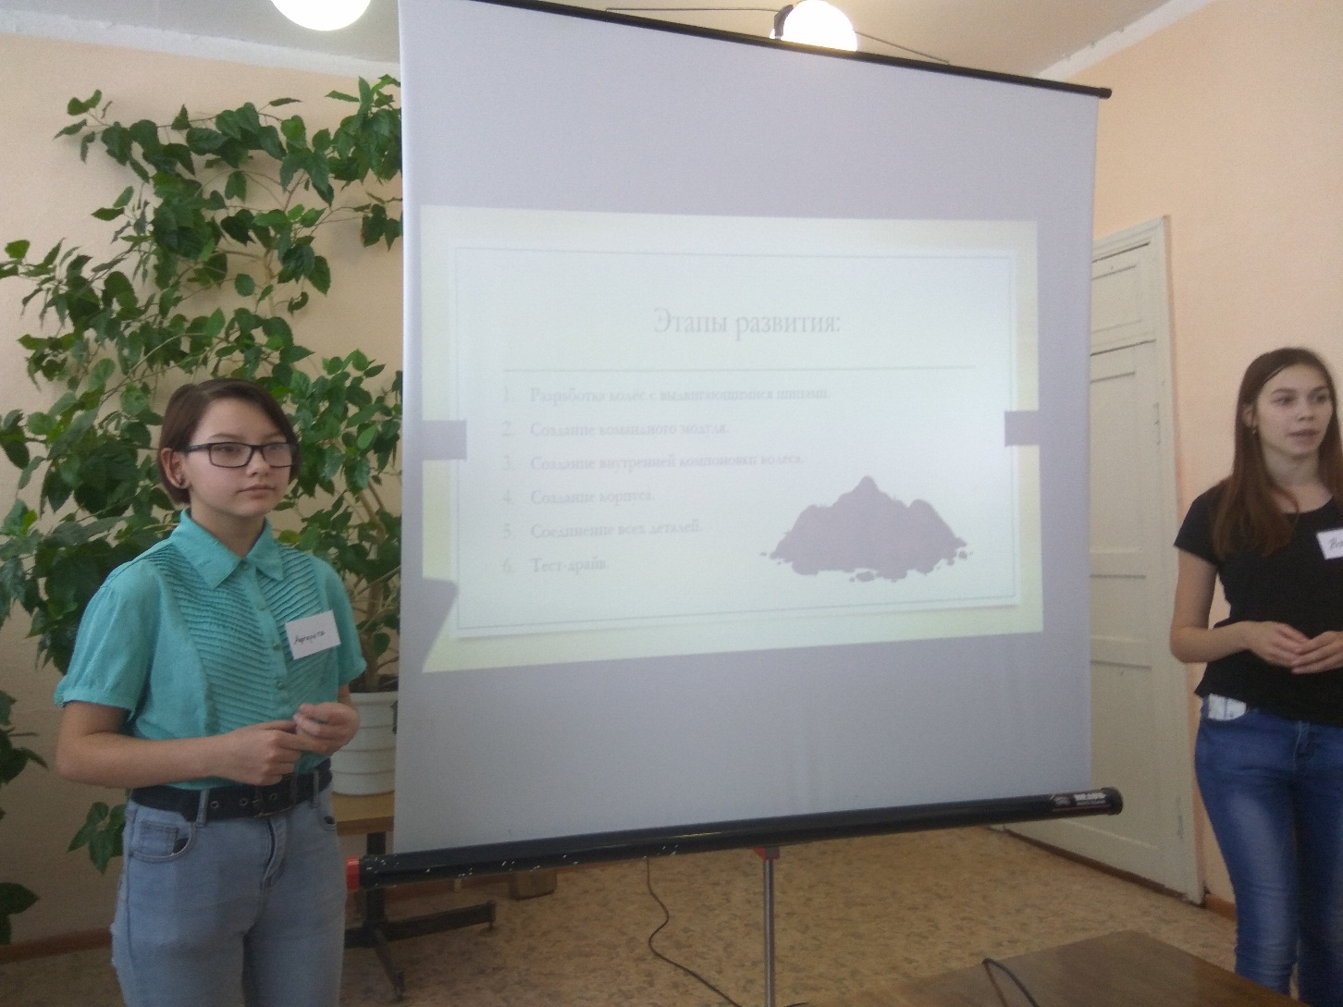
Наша РИТА – участница игры «Хакатон»!

Slide 37
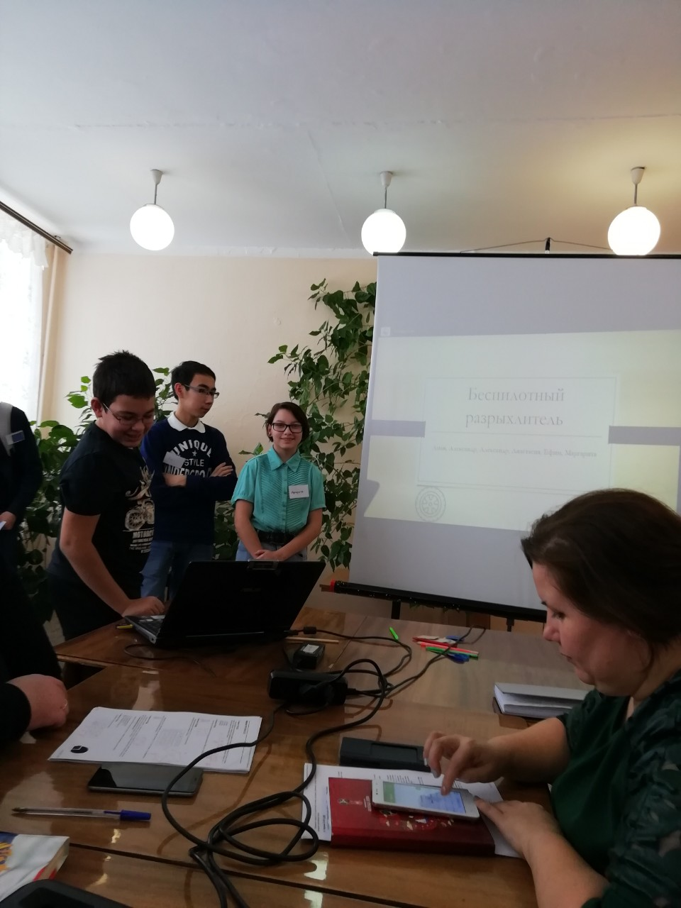
Позитив за пределами района!

Slide 38
День заповедников и национальных парков!
Ежегодно 11 января в нашей стране отмечается День заповедников и национальных парков. Заповедники и национальные парки — особо охраняемые природные территории (ООПТ) — сегодня, пожалуй, единственный способ уберечь от гибели хотя бы небольшую часть дикой природы и животного мира. Впервые День заповедников и национальных парков начал отмечаться в 1997 году по инициативе Центра охраны дикой природы и Всемирного фонда дикой природы. И сегодня его проведение поддерживают многие экологические организации и движения. 11 января для этого события выбрано не случайно — в этот день в 1917 году в России был образован первый государственный заповедник — Баргузинский. Хотя особо охраняемыми природными территориями испокон веков на Руси были заповедные рощи, культовые места, заказники, предназначенные для охоты князей, царей, знати. Но первый заповедник государственного масштаба был создан именно 11 января 1917 года. Его целью стало сохранение популяции баргузинского соболя и других животных на Байкале.

Slide 39

14 января!
Здравствуй, ШКОЛА!
Поздравляем со Старым Новым годом!!!!

